Slide 1
🚫 Proibido Compartilhamento e Revenda 🚫
Este slide é de propriedade exclusiva da Ferramenta EBD - Abra a Jaula e destina-se apenas ao uso dos assinantes. Qualquer compartilhamento, revenda ou distribuição não autorizada é estritamente proibido.
🔒 Uso Exclusivo do Assinante 🔒
Este conteúdo é exclusivo e deve ser utilizado somente pelo assinante da Ferramenta EBD. Qualquer reprodução, total ou parcial, sem autorização expressa é considerada uma violação dos direitos autorais.
🏴‍☠ Pirataria é Crime! 🏴‍☠
Se você encontrar este slide sendo vendido ou baixado por meio de sites, blogs ou grupos de redes sociais, saiba que isso está sendo feito de forma pirata e por má fé. Denuncie qualquer uso indevido!
Caso tenha adquirido esse material em outro lugar que não seja na plataforma da Ferramenta EBD – Abra a Jaula, abençoe o trabalho e esforço dos produtores para que possam continuar produzindo. Aperte neste link e seja assinante do material original: https://abraajaula.com/ferramenta-ebd/
Não se preocupe, essa folha de slide não atrapalhará sua apresentação.
Att
Equipe: Ferramenta EBD

Slide 2
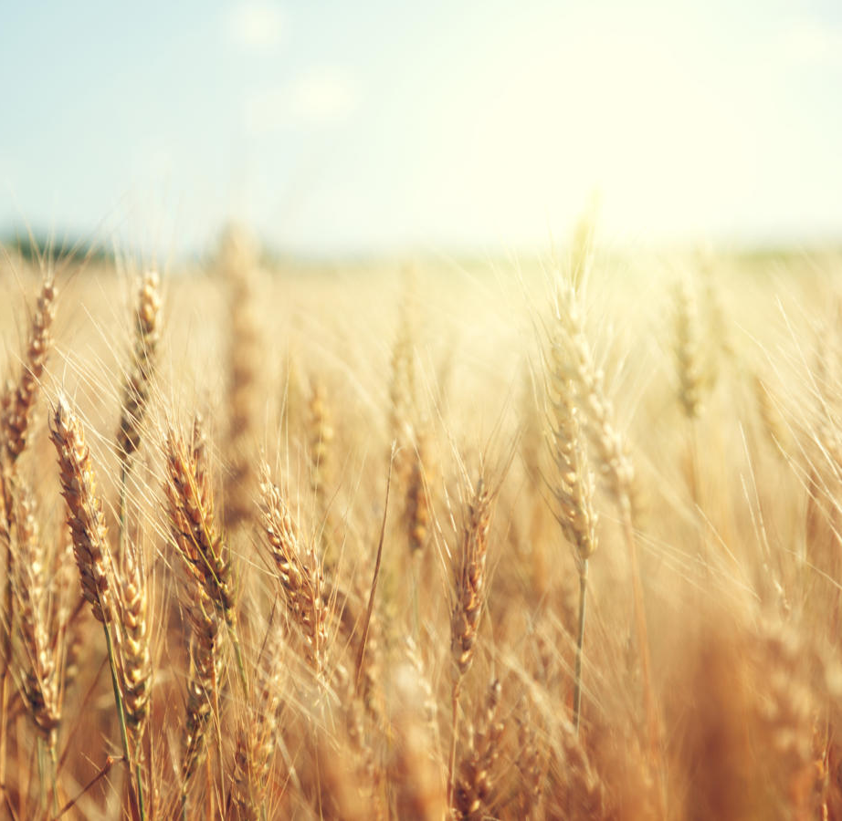
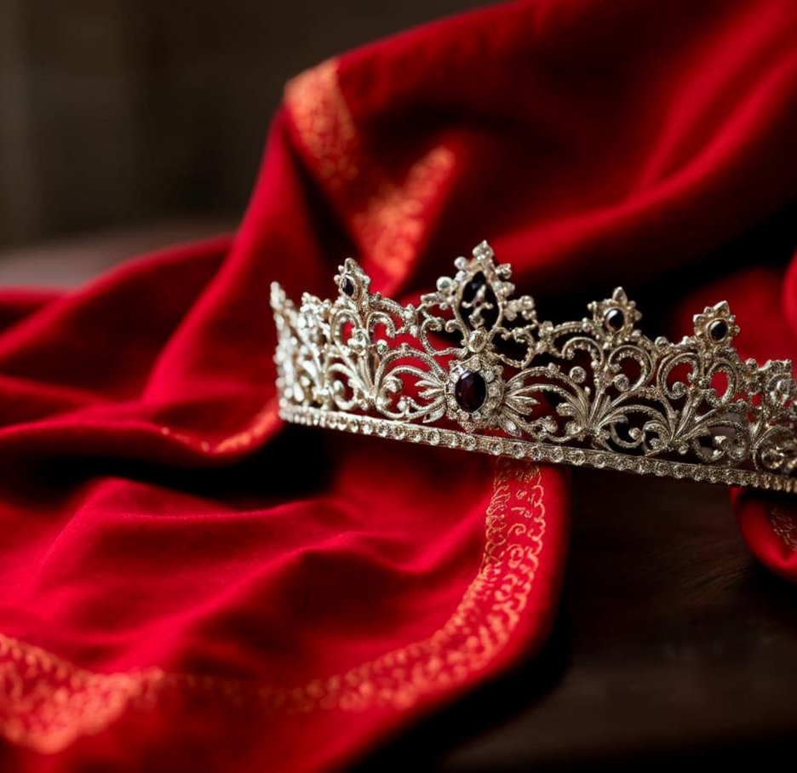
A Humilhação de Hamã e a Honra de Mardoqueu
15 de Setembro de 2024
3º trimestre 2024
LIÇÃO 11

Slide 3
TEXTO AUREO
“E Hamã tomou a veste e o cavalo, e vestiu a Mardoqueu, e o levou a cavalo pelas ruas da cidade, e apregoou diante dele: Assim se fará ao homem de cuja honra o rei se agrada!” (Et 6.11)

Slide 4
VERDADE PRÁTICA
Deus abate e exalta
a quem Ele quer.
Se humilhados, devemos glorificá-lo.
Se exaltados, a glória continua sendo toda dEle.

Slide 5
TEXTO BÍBLICO
Ester 6.1-14

Slide 6
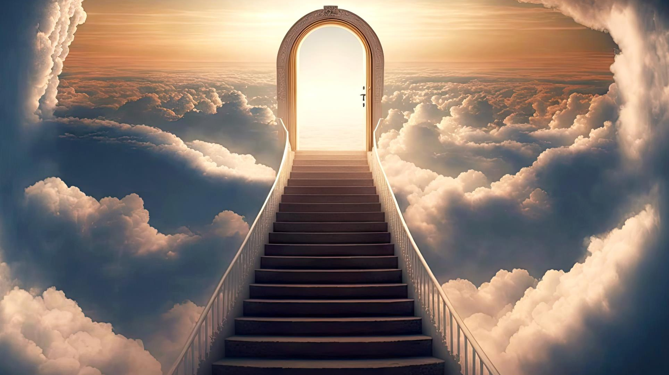
INTRODUÇÃO
Na lição anterior, Ester recebe Assuero e Hamã para um banquete. Em vez de fazer seu pedido, ela pede ao rei que compareça a outro banquete, no dia seguinte, também junto com Hamã. Naquela noite, fatos novos aconteceriam em Susã alterando totalmente o cenário da história. Deus sabe o que estará nos jornais de amanhã.

Slide 7
OBJETIVOS DA LIÇÃO

Slide 8
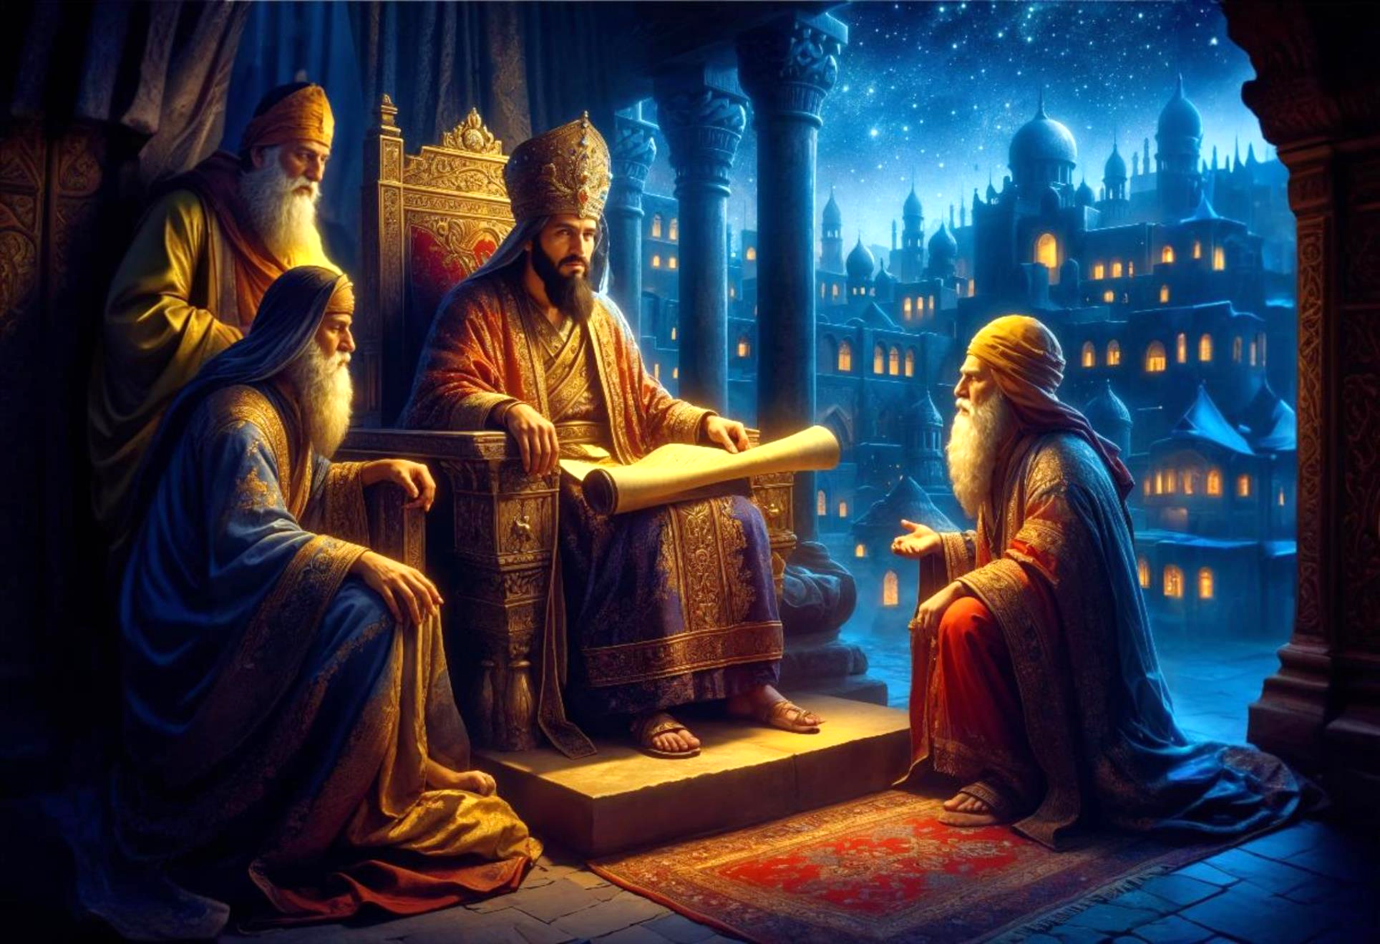
1. IDENTIFICAR
a ação de Deus no fato de o rei lembrar da boa ação de Mardoqueu

Slide 9
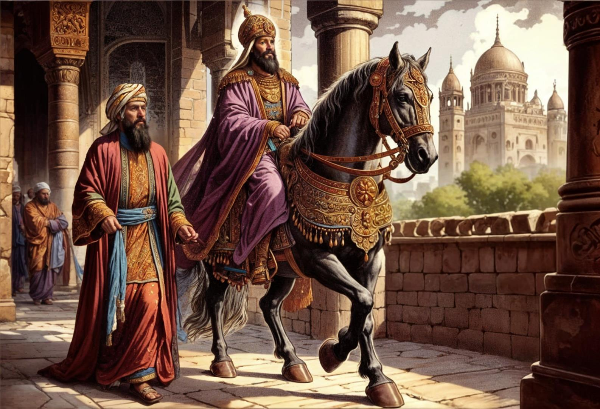
1. IDENTIFICAR
2. DESCREVER
a ação de Deus no fato de o rei lembrar da boa ação de Mardoqueu
como Hamã foi chamado para honrar Mardoqueu

Slide 10
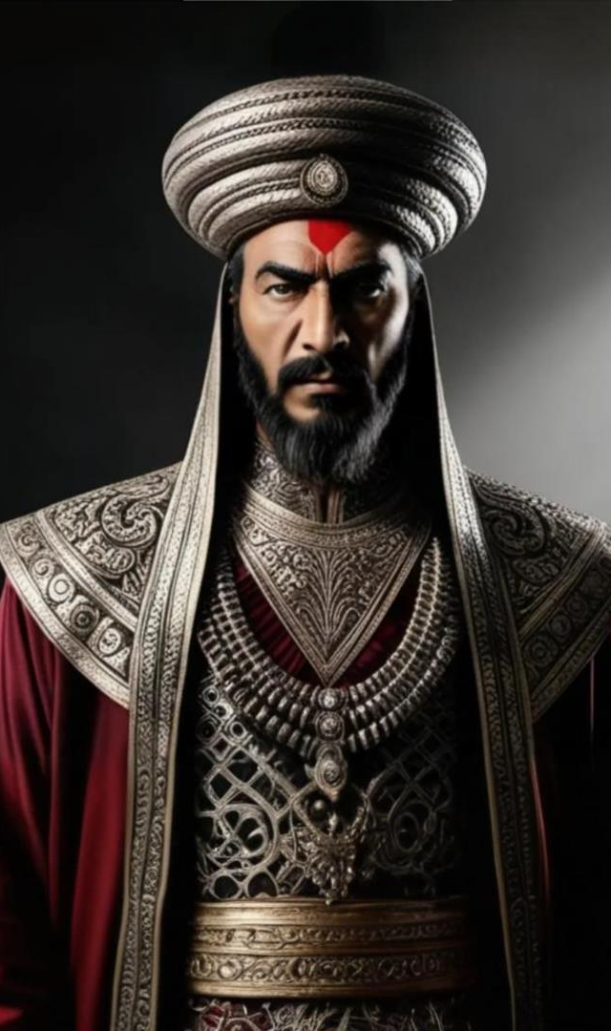
1. IDENTIFICAR
2. DESCREVER
3. TRAÇAR
a ação de Deus no fato de o rei lembrar da boa ação de Mardoqueu
como Hamã foi chamado para honrar Mardoqueu
o perfil da síndrome de imperador

Slide 11
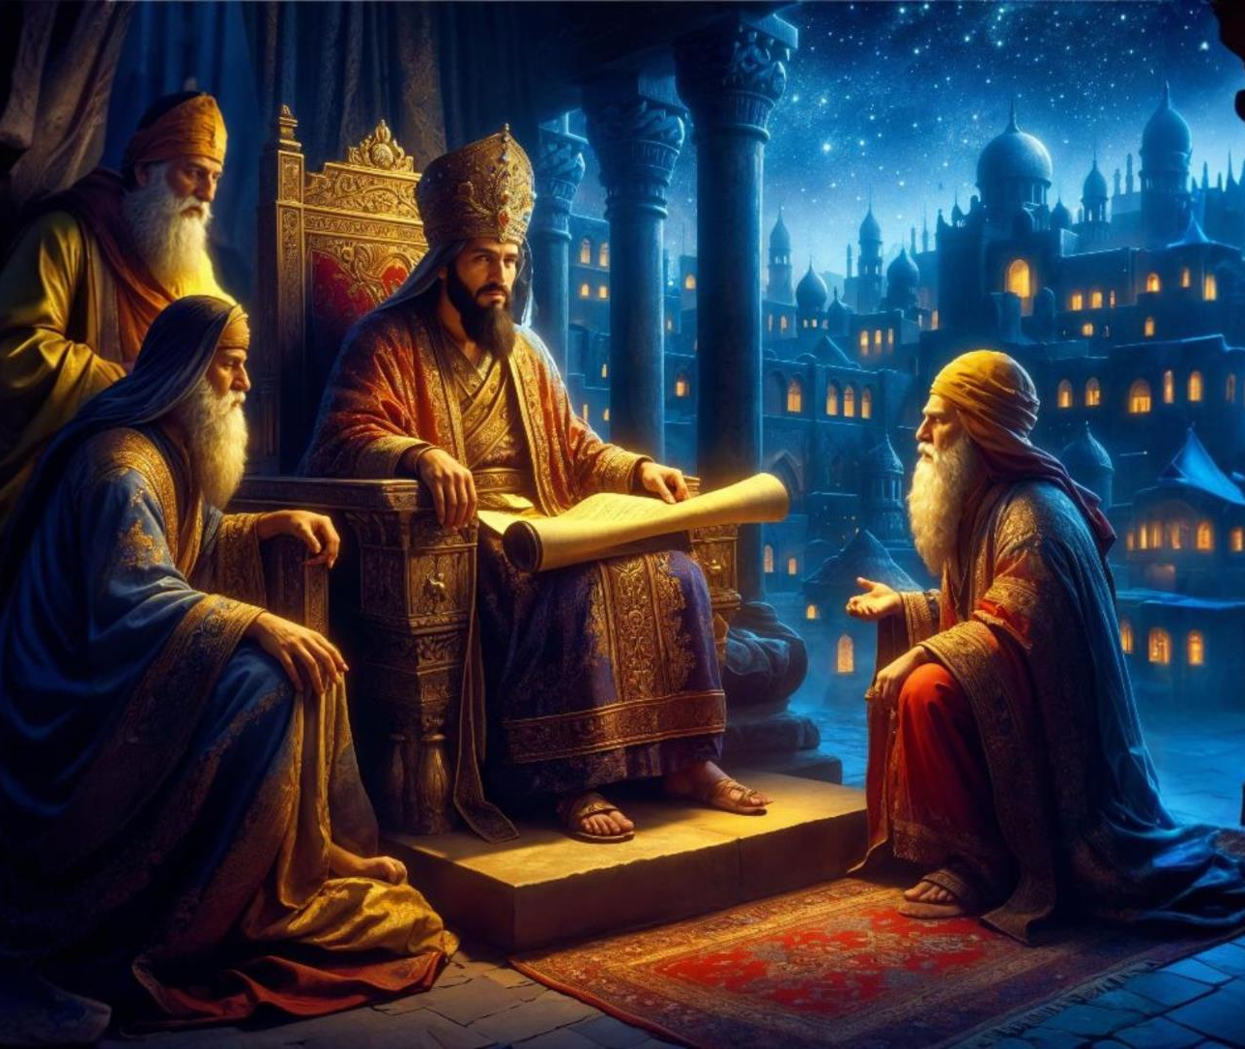
1
O REI SE LEMBRA DA BOA AÇÃO DE MARDOQUEU

Slide 12
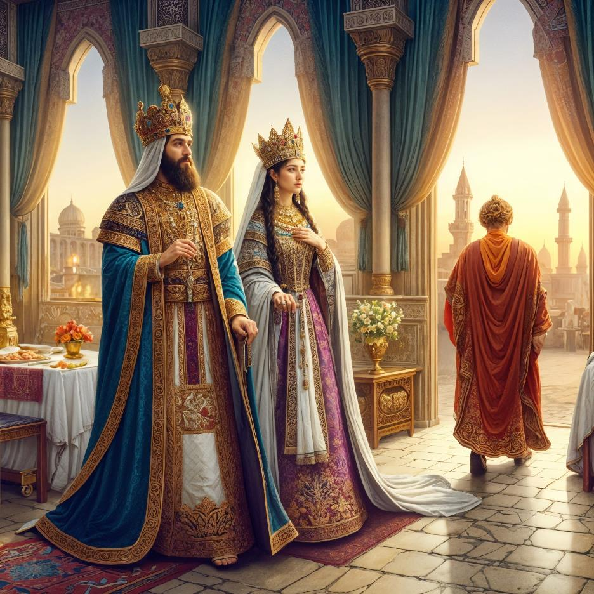
1. Uma noite decisiva
Dois cenários distintos: enquanto Assuero foi para seu aposento, Hamã saiu exultante do banquete oferecido por Ester.
Hamã foi dormir com tudo planejado, mas Assuero perdeu o sono
(Et 5.10-14; 6.1).
1 - O REI SE LEMBRA DA BOA AÇÃO DE MARDOQUEU

Slide 13
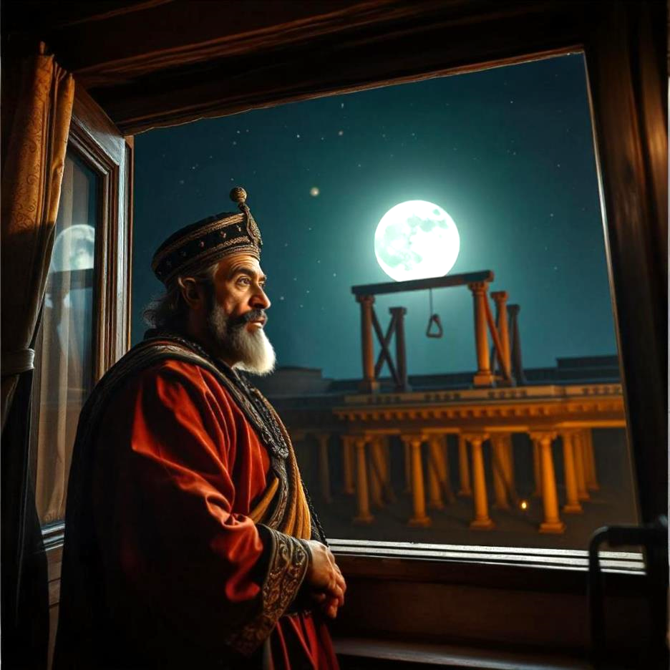
2. Forca ou honra
Enquanto Mardoqueu dormia, duas pessoas planejavam seu futuro. Hamã lhe preparou uma forca. Assuero, um dia de honra. O que iria prevalecer?
1 - O REI SE LEMBRA DA BOA AÇÃO DE MARDOQUEU

Slide 14
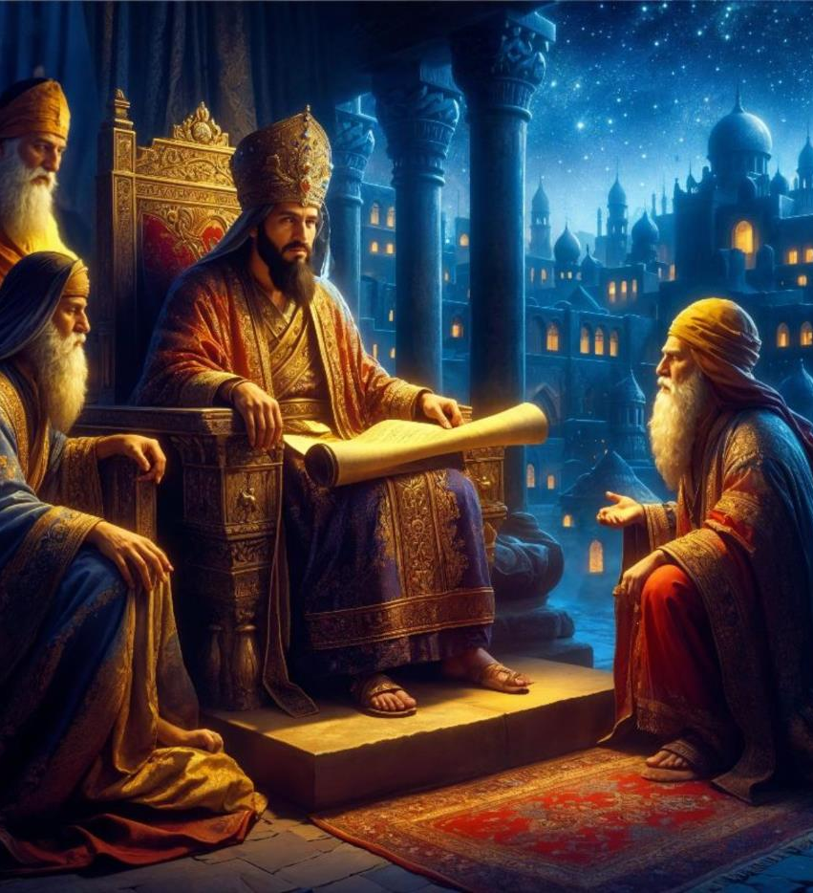
3. Cinco anos depois
Já haviam se passado cerca de cinco anos de quando Mardoqueu revelou a conspiração contra Assuero. Tudo ficou (aparentemente) esquecido. Naquela noite, contudo, o Deus que tem poder sobre todas as coisas, incluindo a fisiologia humana, tirou o sono do rei (Sl 127.2).
Sem dormir, Assuero ordenou que trouxessem e lessem perante ele o livro de registro dos fatos importantes do reino
(Et 6.1).
1 - O REI SE LEMBRA DA BOA AÇÃO DE MARDOQUEU

Slide 15
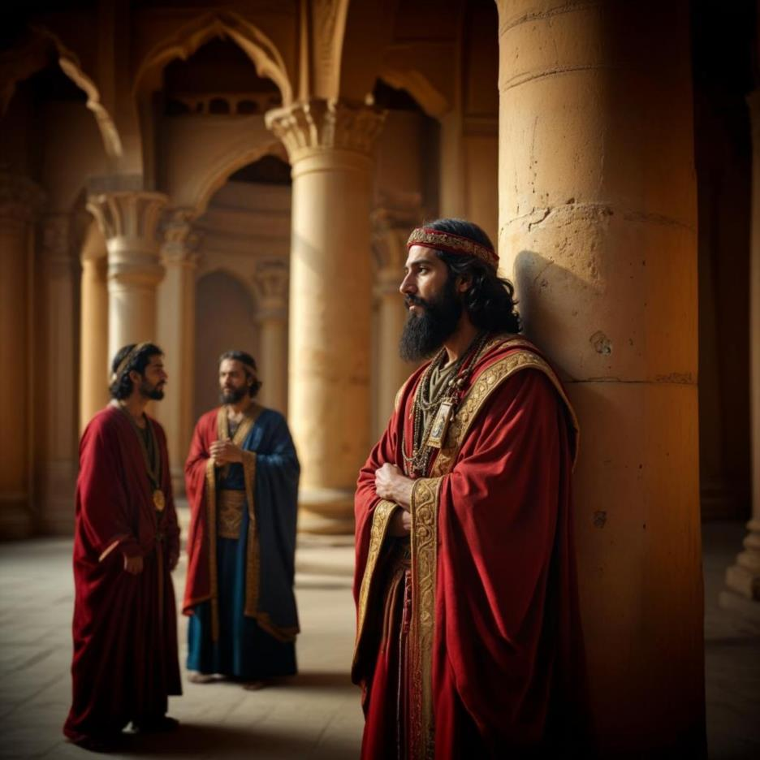
3. Cinco anos depois
Certamente não eram poucos os relatos.
Só Assuero já estava há cerca de treze anos no trono. A providência divina fez com que fosse lido exatamente o trecho que falava do feito de Mardoqueu, que pôs fim à conspiração contra o rei.
1 - O REI SE LEMBRA DA BOA AÇÃO DE MARDOQUEU

Slide 16
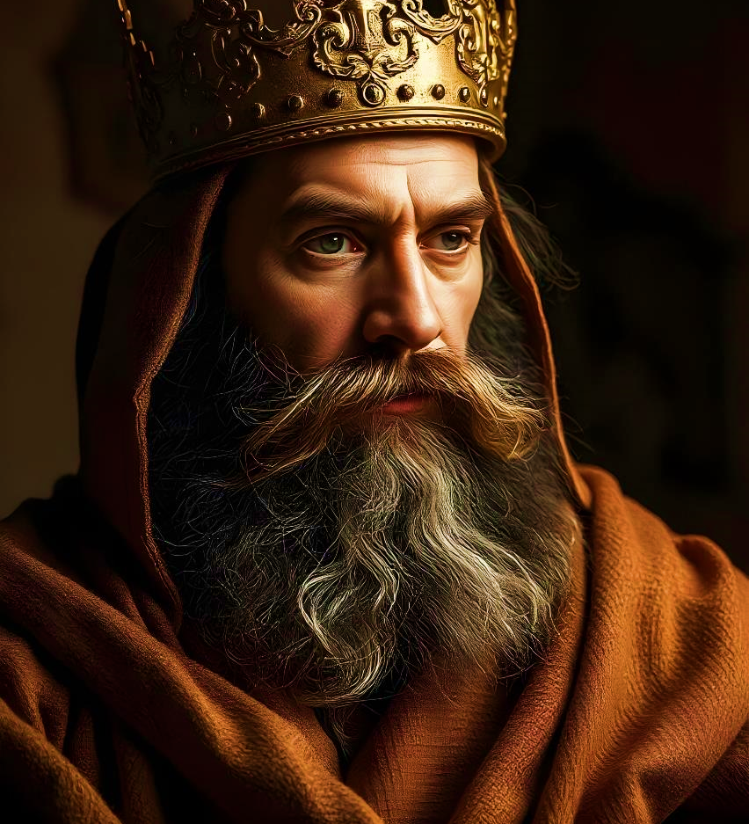
Sinopse I
Numa noite em que o sono fugiu do rei, Deus o fez lembrar da boa ação de Mardoqueu.
1 - O REI SE LEMBRA DA BOA AÇÃO DE MARDOQUEU

